Slide 1
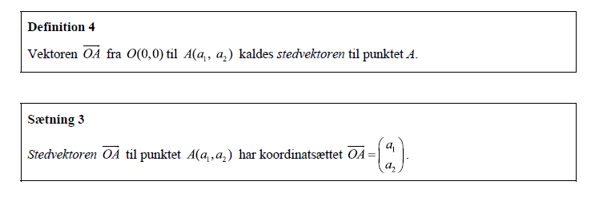

Stedvektoren $\vec{OA}$ fra origo $O(0,0)$ til punktet $A.$

Slide 2
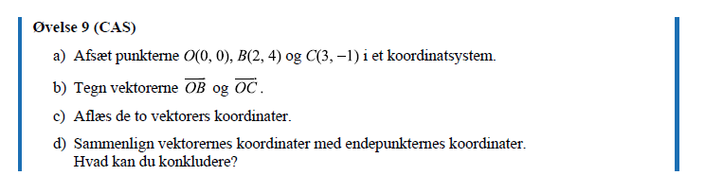
Vektorer i Geogebra – Fælles opgave
SE fil: Vektorer i geogebra – Vi løser den sammen via Hanne computer. Senere skal I prøve selv.

Slide 3
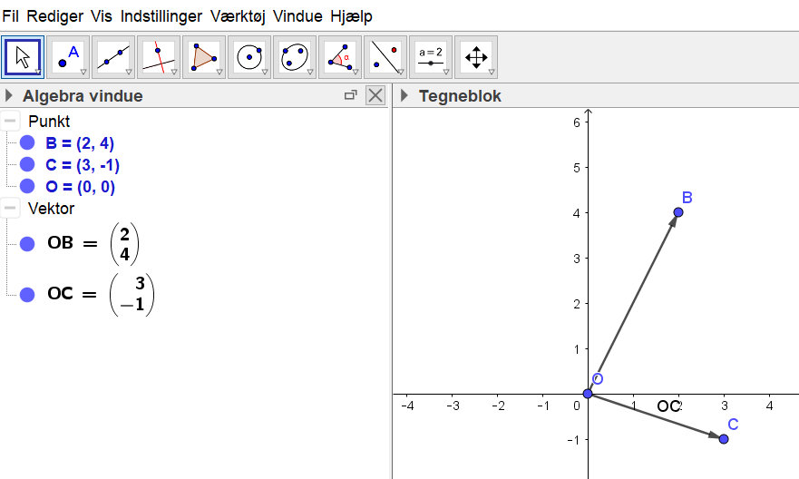
Facit øvelse 9

Slide 4
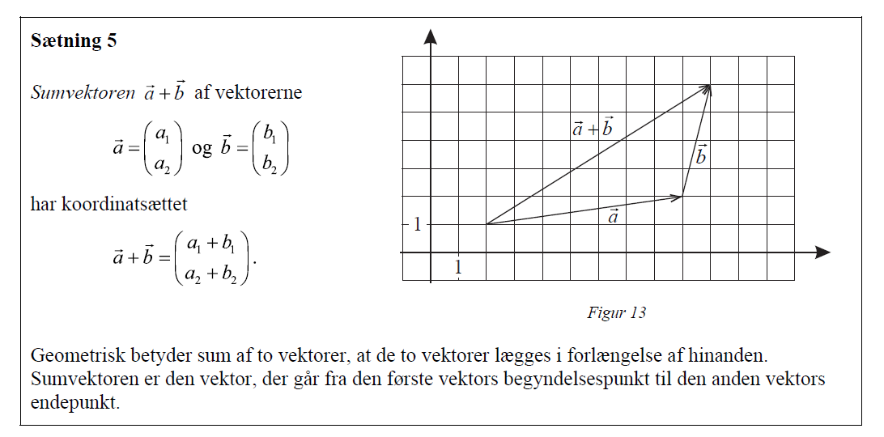

Sumvektor: $\vec{a}$ + $\vec{b}$
”Genvejsvektor”

Slide 5
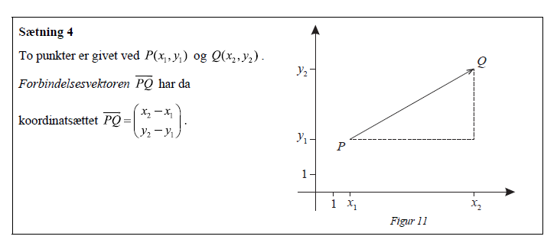

Forbindelsesvektoren $\vec{PQ}$ mellem P og Q og beregning af denne vektors koordinatsæt.

Slide 6
Inden vi regner opgaver med forbindelsesvektor og sumvektor skal vi se 2 film:
Jan Egballe Heinze:
3:31
Vektorregning 3 - Vektorsum - YouTube
Viser hvordan man lægger 2 vektorer sammen- vi arbejder mere senere med det.
6:27 - kun til 5:37 (så kommer Inspire)
Vektorregning 6 - Stedvektor og forbindelsesvektor – YouTube
Forklarer begrebet forbindelsesvektor og viser regne-eksempler

Slide 7
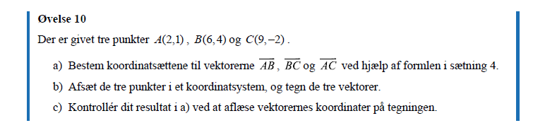
Opgaveregning: Lav øvelse 10 – brug ternet papir til spm. B.
Svaret er tegnet i Geogebra på næste Dias- du kan se om du har fundet de rigtige koordinatsæt
Og tegnet dine vektorer korrekt.

Slide 8
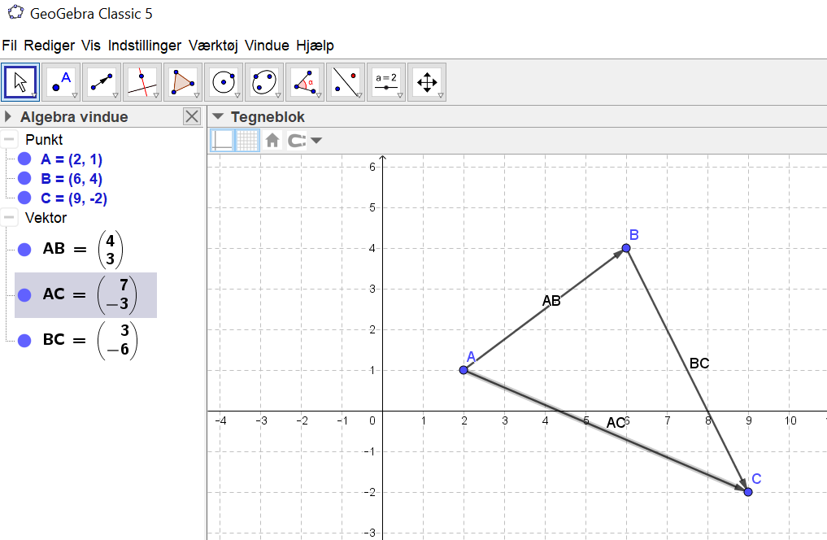
Facit på Øvelse 10 HFB s. 11

Slide 9
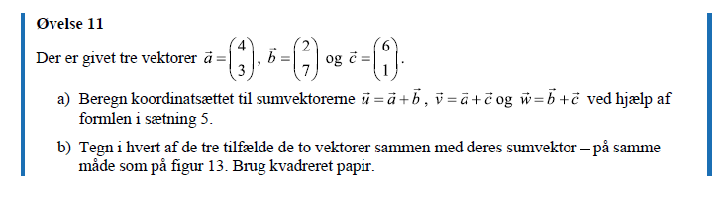
Opgaver med sumvektor –se evt. film igen
Læs eksempel 3 s. 12 i HFB-noter om en gåtur i byparken
Lav øvelse 11 i hånden:

Slide 10
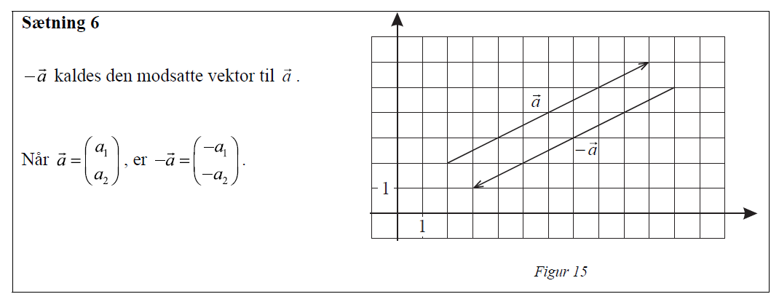

Modsat vektor : $−\vec{a}$

Slide 11
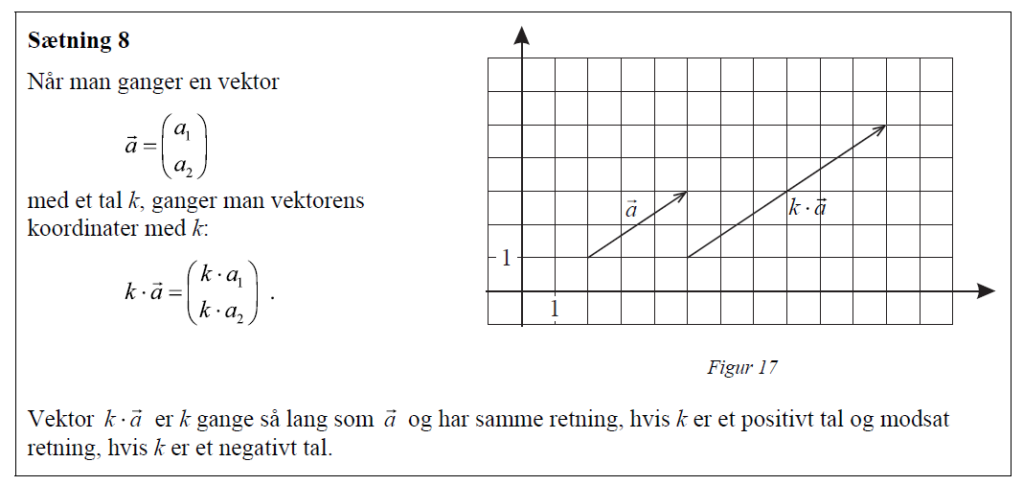

At gange en vektor med et tal $k$

Slide 12
Nedenstående film – forklarer sætningerne på de forrige Dias mere i dybden. Se filmene.
4:43
Vektorregning 4 - Skalar gange vektor - YouTube
4:03
Vektorregning 5 - Modsat vektor og nulvektor - YouTube

Slide 13
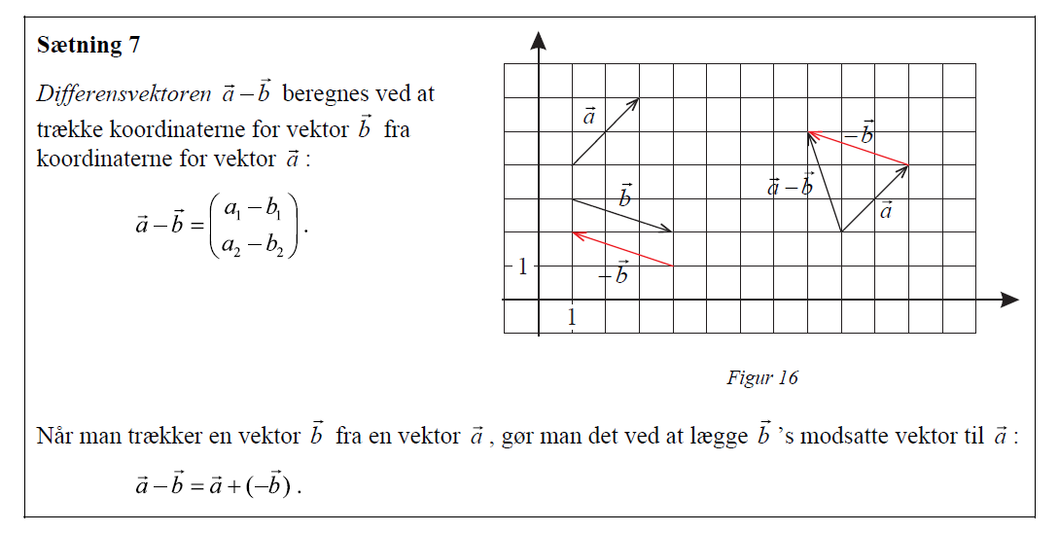

Differensvektor $\vec{a}$-$\vec{b}$

Slide 14
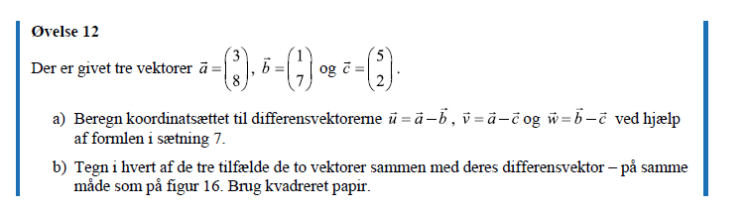
Opgaver med differensvektor. Beregn i hånden og tegn på ternet papir:

